Slide 1
Módulo 2: Diseño de interfaz e Interacción

Slide 2
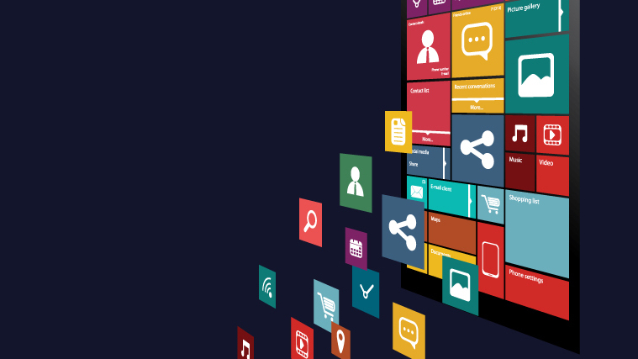
Interfaces de Usuario

Slide 3
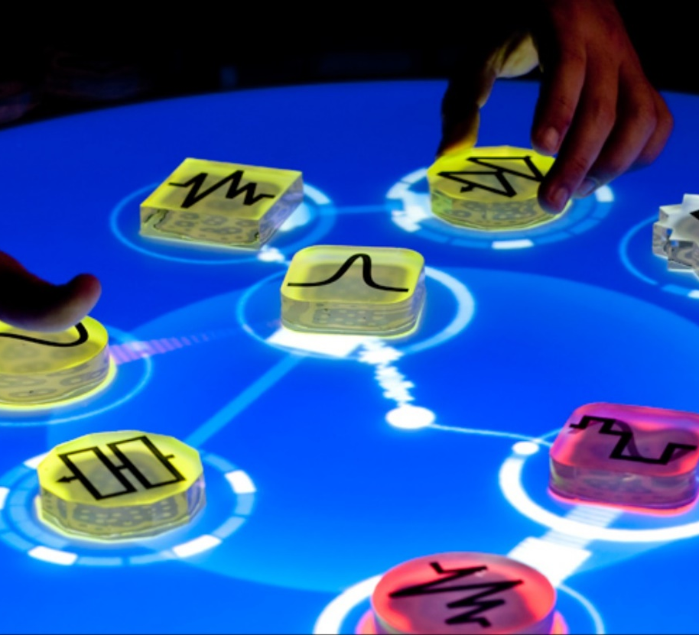
Interfaces de Usuario
Es el espacio donde la interacción entre el humano y las máquinas ocurren.
La más común hoy día son las interfaces gráficas de usuario (GUI), y existen múltiples maneras de diseñarla.
Las GUI más comunes:
Interfaces de escritorio
Interfaces Web
Interfaces Móviles

Slide 4

Interfaces de Usuarios
Las IU pueden interactuar con uno o más sentidos del ser humano:
IU Táctil (tacto)
IU Visuales (vista)
IU Auditiva (sonido)
IU Olfativas (olor)
IU Equilibradas (balance)
IU Gustativa (paladar)
Las IU que interactúan con 2 o más sentidos se denominan Interfaces de usuario compuestas (CUI).
La CUI más conocida es la interfaz de usuario gráfica (GUI): visual y táctil.
Cuando se agregan los sonidos: MUI – interfaz de usuario multimedia.

Slide 5
CUI: Interfaces de Usuarios Compuestas
Estándar
Usa dispositivos estándares para interactuar con el ser humano: teclados, ratón, monitor.
Virtual
Se da cuando la CUI bloquea el mundo real: lentes y cascos para realidad virtual (Dispositivos montados en la cabeza – HMD)
Aumentada
Se da cuando la CUI no bloquean la realidad: lentes de realidad aumentada, en general múltiples dispositivos sin marcos (Markerless augmented reality devices)

Slide 6
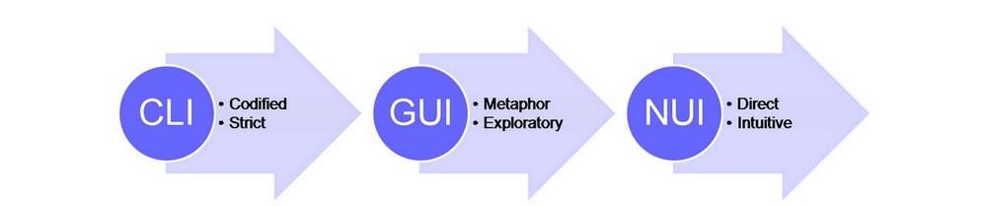
Evolución de las Interfaces de Usuarios
1969 1980 2010
BASADA EN TEXTO BASADA EN GRÁFICAS BASADA EN OBJETOS
Desconectada Indirecta Inmediata
Directa (1 usuario) Exploratoria Contextual
Requiere memorización Usa el reconocimiento Intuitiva

Slide 7
Tipos de Interfaces
Interfaz de texto o línea de comando (CLI): solicitan al usuario que proporcione información escribiendo una cadena de comando con el teclado de la computadora y responda enviando texto al monitor de la computadora.
Interfaz gráfica (GUI): acepta entradas a través de dispositivos como el teclado y el mouse de una computadora y proporciona una salida gráfica articulada en el monitor de la computadora.
Interfaz de voz: La interfaz de usuario de voz (VUI) es una tecnología de reconocimiento de voz que permite a las personas interactuar con una computadora, teléfono inteligente u otro dispositivo a través de comandos de voz.
Interfaz natural: Las interfaces de lenguaje natural son quizás el sueño y el ideal de los usuarios sin experiencia, ya que les permiten interactuar con la computadora en su lenguaje cotidiano o natural. No se requieren habilidades especiales del usuario, que interactúa con la computadora usando lenguaje natural.
Interfaz tangible (TUI): es una interfaz donde las personas interactúan con información digital a través de un ambiente físico.

Slide 8
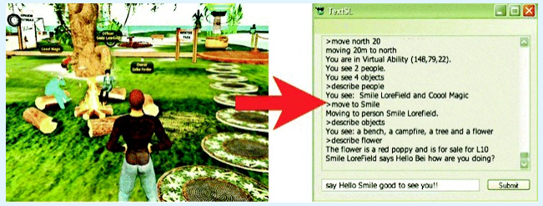
Línea de Comando
Interface de línea de comando de Second Life para usuarios con discapacidad visual

Slide 9
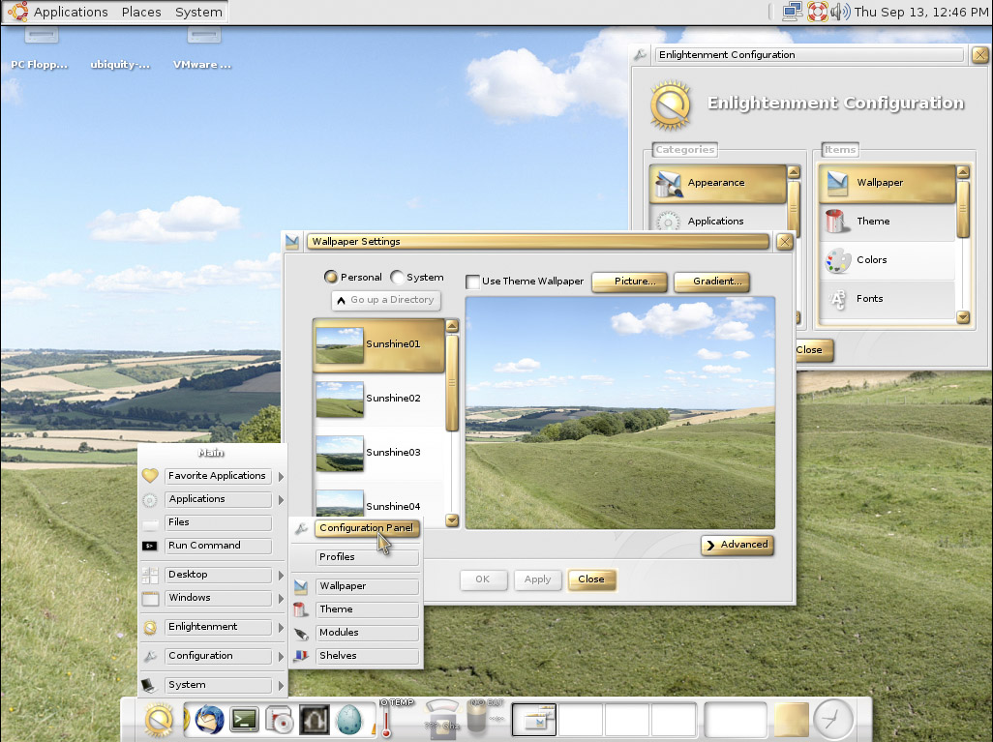
WIMP / GUI
Inicia con la Xerox Star
WIMP: Windows, Icons, Menus, Pointing device
Barra de desplazamiento
Cajas de chequeo
Paneles, paletas
Cajas de diálogo
GUI: Graphical User Interface
Pc’s de escritorio, tabletas, teléfonos inteligentes, relojes inteligentes, etc.

Slide 10
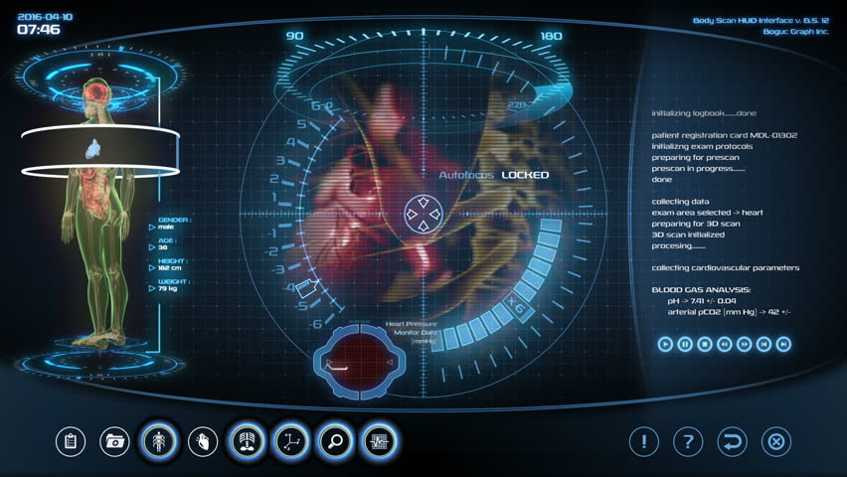
Multimedia
Combina diferentes medios en una interfaz: gráficas, texto, vídeo, sonido y animación, y enlaces.

Slide 11
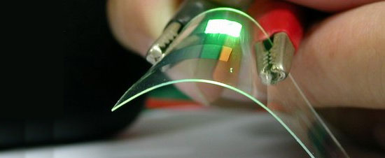
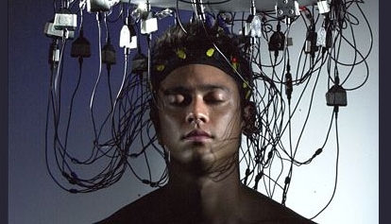
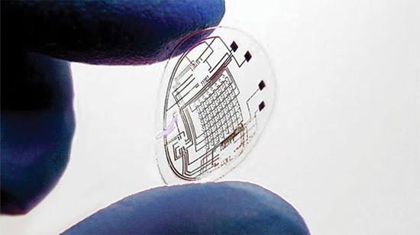
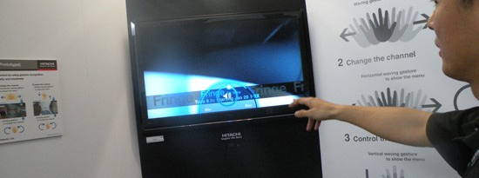

Slide 12
El futuro de las interfaces de usuario
Interfaces Biométricas y Cibernéticas
En informática, la cibernética se refiere con mayor frecuencia a los sistemas robóticos y al control y comando de esos sistemas. La biometría, por otro lado, se refiere a los marcadores biológicos que tiene todo ser humano (y todas las formas de vida) y que generalmente son únicos para cada persona. Estos se utilizan con mayor frecuencia con fines de seguridad, como huellas digitales o escáneres de retina.
Interfaz cerebro-computador
En una interfaz cerebro-computadora, una computadora está controlada exclusivamente por el pensamiento (o, más exactamente, las ondas cerebrales). Se están aplicando algunos enfoques diferentes, incluidos los implantes cerebrales directos, los cascos completos y las cintas para la cabeza que capturan e interpretan las ondas cerebrales.
Otras: Telepresencia, basadas en inteligencia artificial, conversacionales (más precisas), etc.

Slide 13
Tipos de Interfaces (PREECE)
Basada en comandos
WIMP y GUI
Multimedia
Realidad virtual
Visualización de información / Tablero de mandos
Web
Electrónica de consumo
Móvil
Vestibles
Habla
Pluma
Táctil
Gestos en el aire
Hápticas
Multimodales
Compartibles
Tangibles
Realidad aumentada y mezclada
Robots y drones
Cerebro-Computador

Slide 14
Interacción
Lecturas en la plataforma:
Fundamentos del Diseño de Interacción (Verdines /Cambpell)
Diseño centrado en el usuario (Monjo Palau)

Slide 15
Tipos de Interacción (Preece, et. al)
Instrucción: el usuario da instrucciones al sistema.
Ej.: escribir un comando, seleccionar opciones de un menú de ventanas, decir comandos en voz alta, hacer gestos, presionar botones, o usar combinaciones de teclas de función.
Conversación: el usuario dialoga con el sistema.
Ej.: el usuario habla a través de una interfaz o escribe una pregunta a la espera de que el sistema le responda, ya sea de manera escrita o hablada.
Manipulación: el usuario interactúa con objetos en un espacio virtual o físico manipulándolos.
Ej.: tipos de manipulación: abrir, sostener, cerrar, colocar.
Exploración: el usuario se mueve dentro del ambiente virtual o del espacio físico.
Ej.: Incluye mundos 3D’s, sistemas basados en realidad virtual o aumentada.

Slide 16
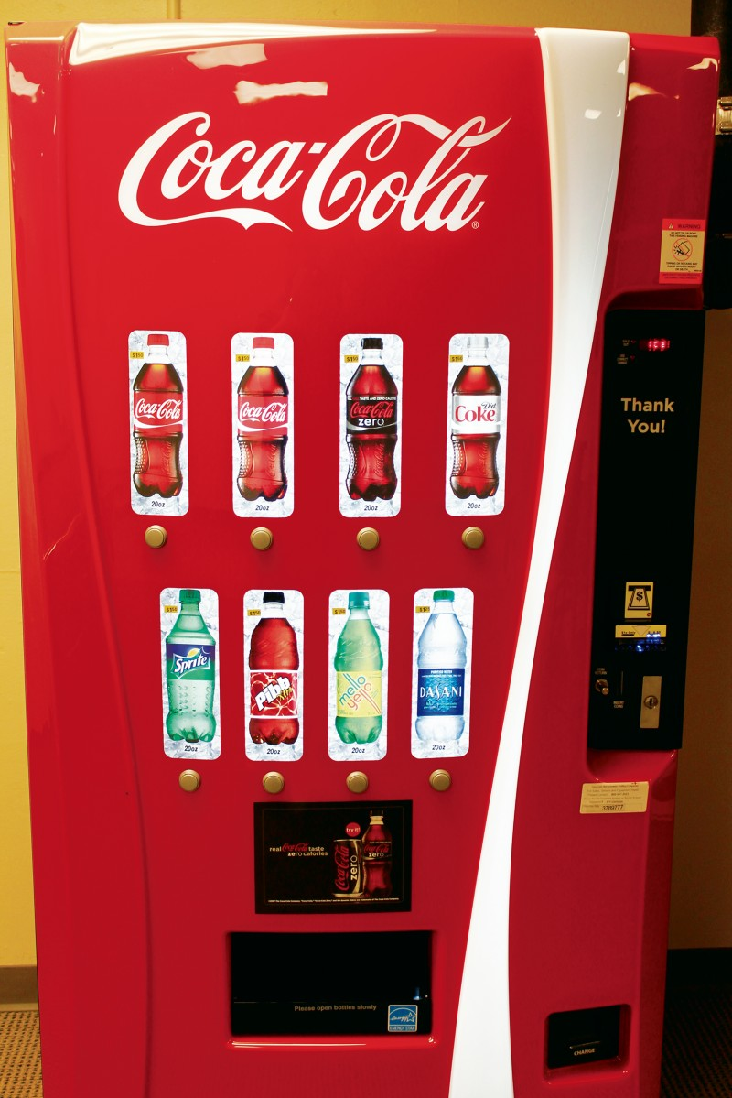
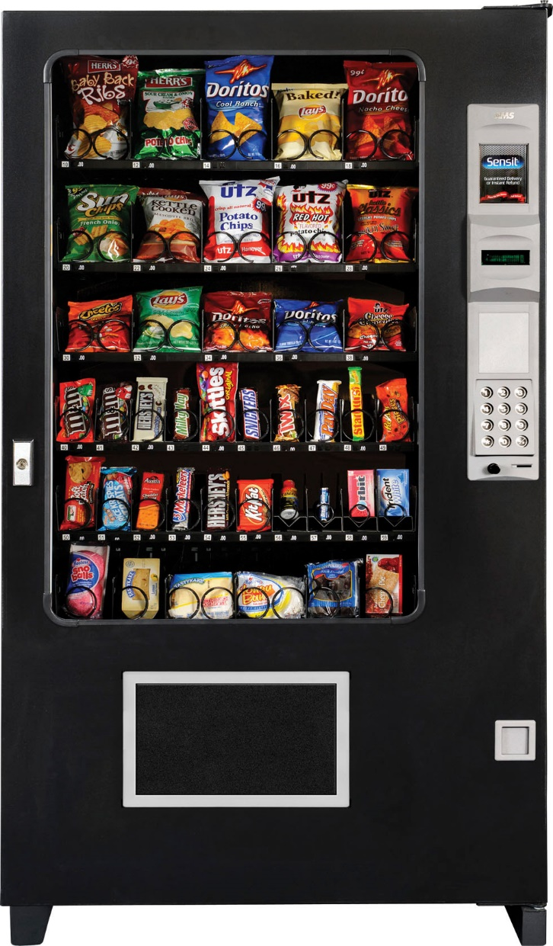
Interacción x instrucción

Slide 17
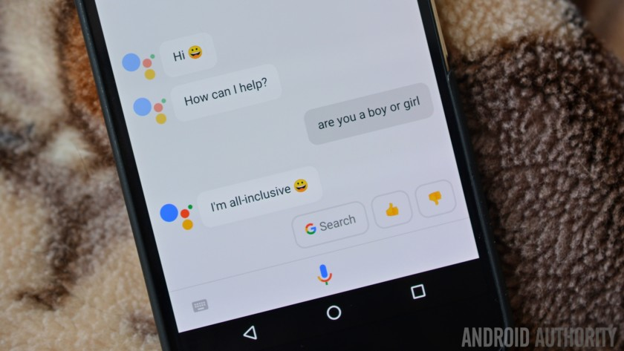
Interacción x Conversación

Slide 18
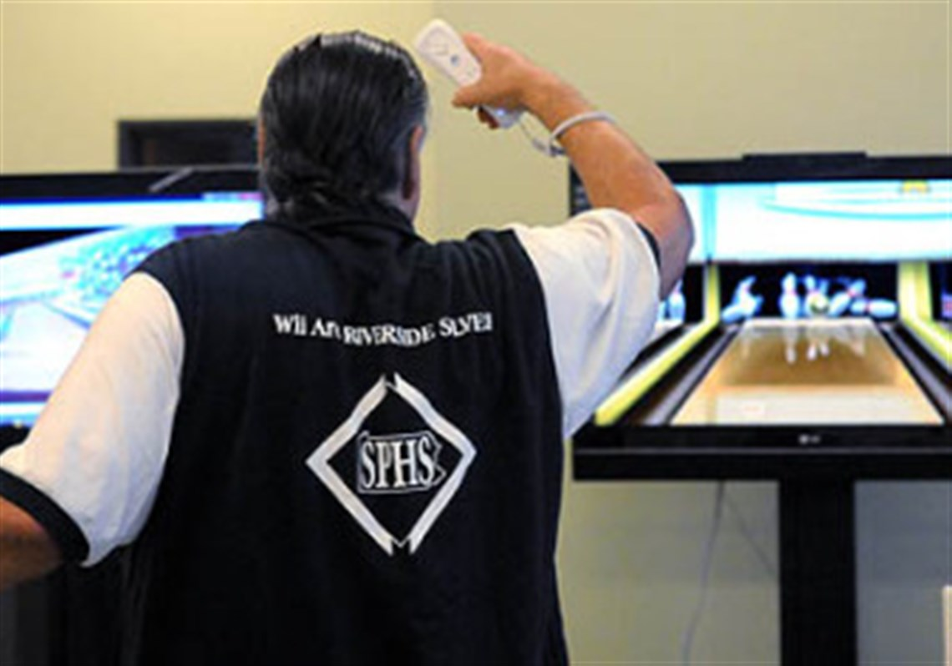
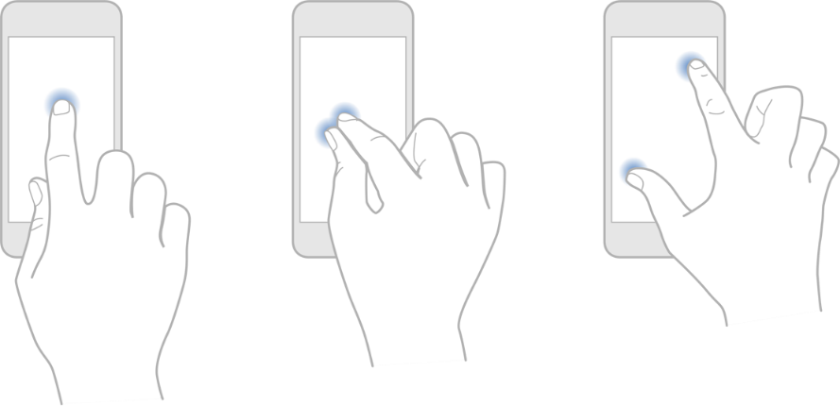
Interacción x Manipulación

Slide 19
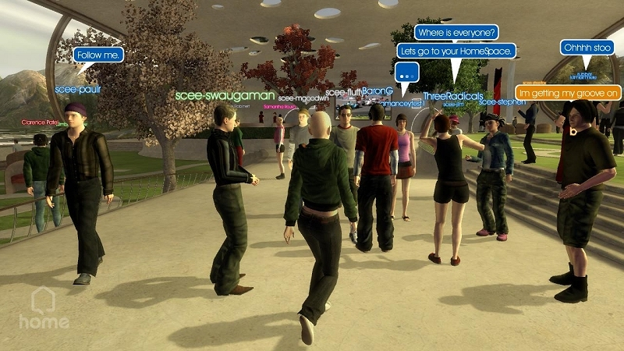
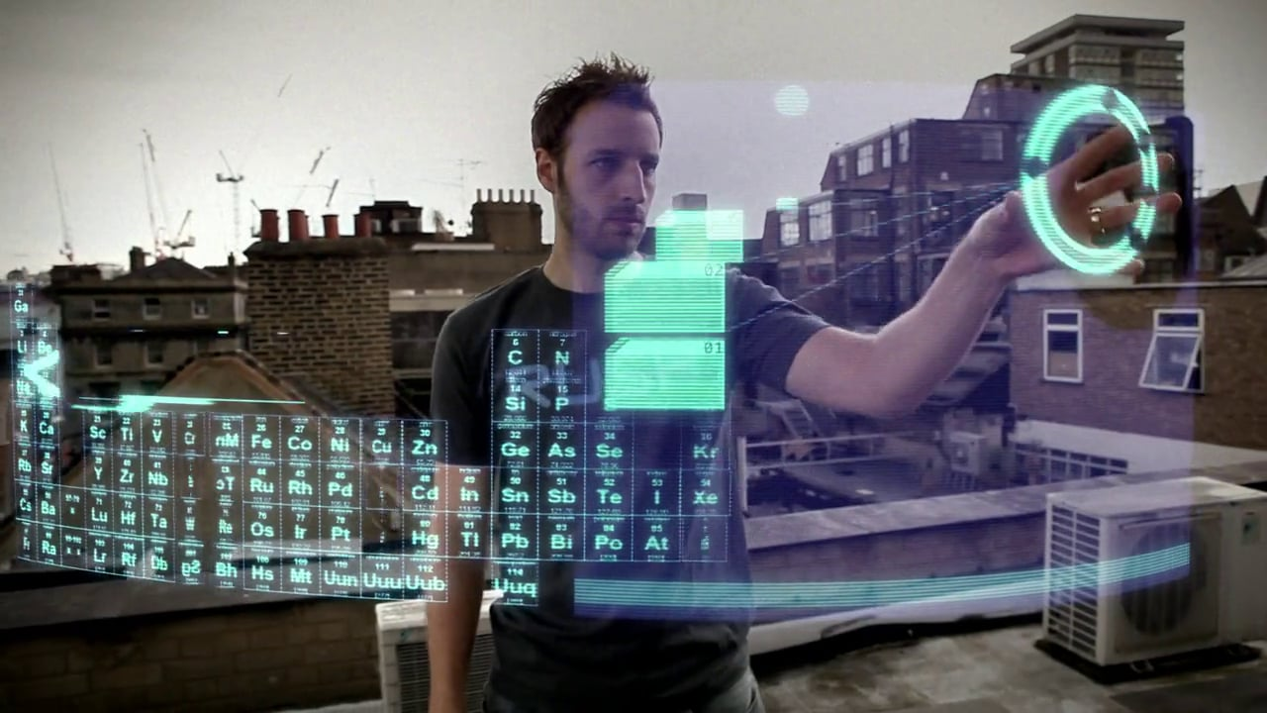
Interacción x Exploración

Slide 20
Lectura
https://hxd.research.microsoft.com/work/being-human-human-computer-interaction-in-the-year-2020.php

